Slide 1

LĨNH VỰC PHÁT TRIỂN NHẬN THỨC
KHÁM PHÁ XÃ HỘI
Đề tài: Trò chuyện, tìm hiểu về chú bộ đội
Độ tuổi: 3 - 4 tuổi
Giáo viên dạy: Trần Thị Kim Luyến
Năm học: 2025 - 2026

Slide 2


Hát “Cháu thương chú bộ đội”

Slide 4
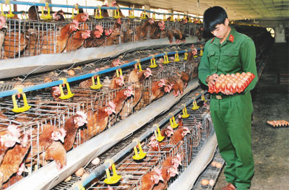
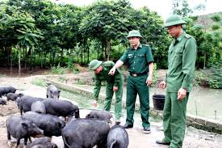
Công việc của chú bộ đội

Slide 5
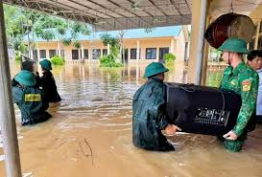
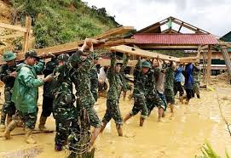
Công việc của chú bộ đội

Slide 6
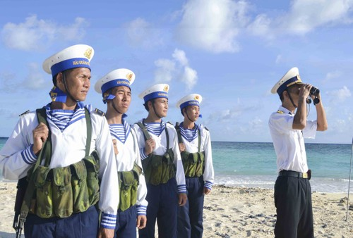
Chú bộ đội hải quân

Slide 7
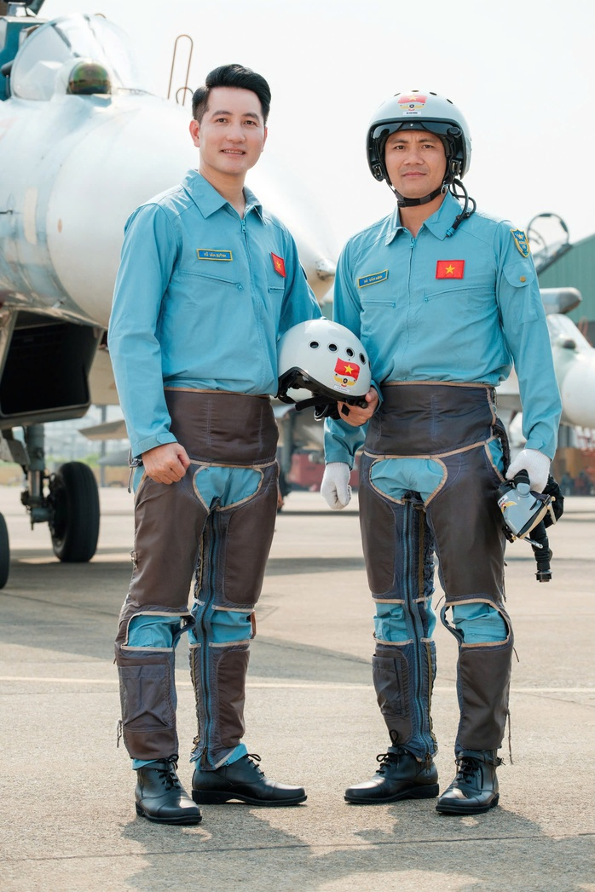
Chú bộ đội phòng không, không quân

Slide 8
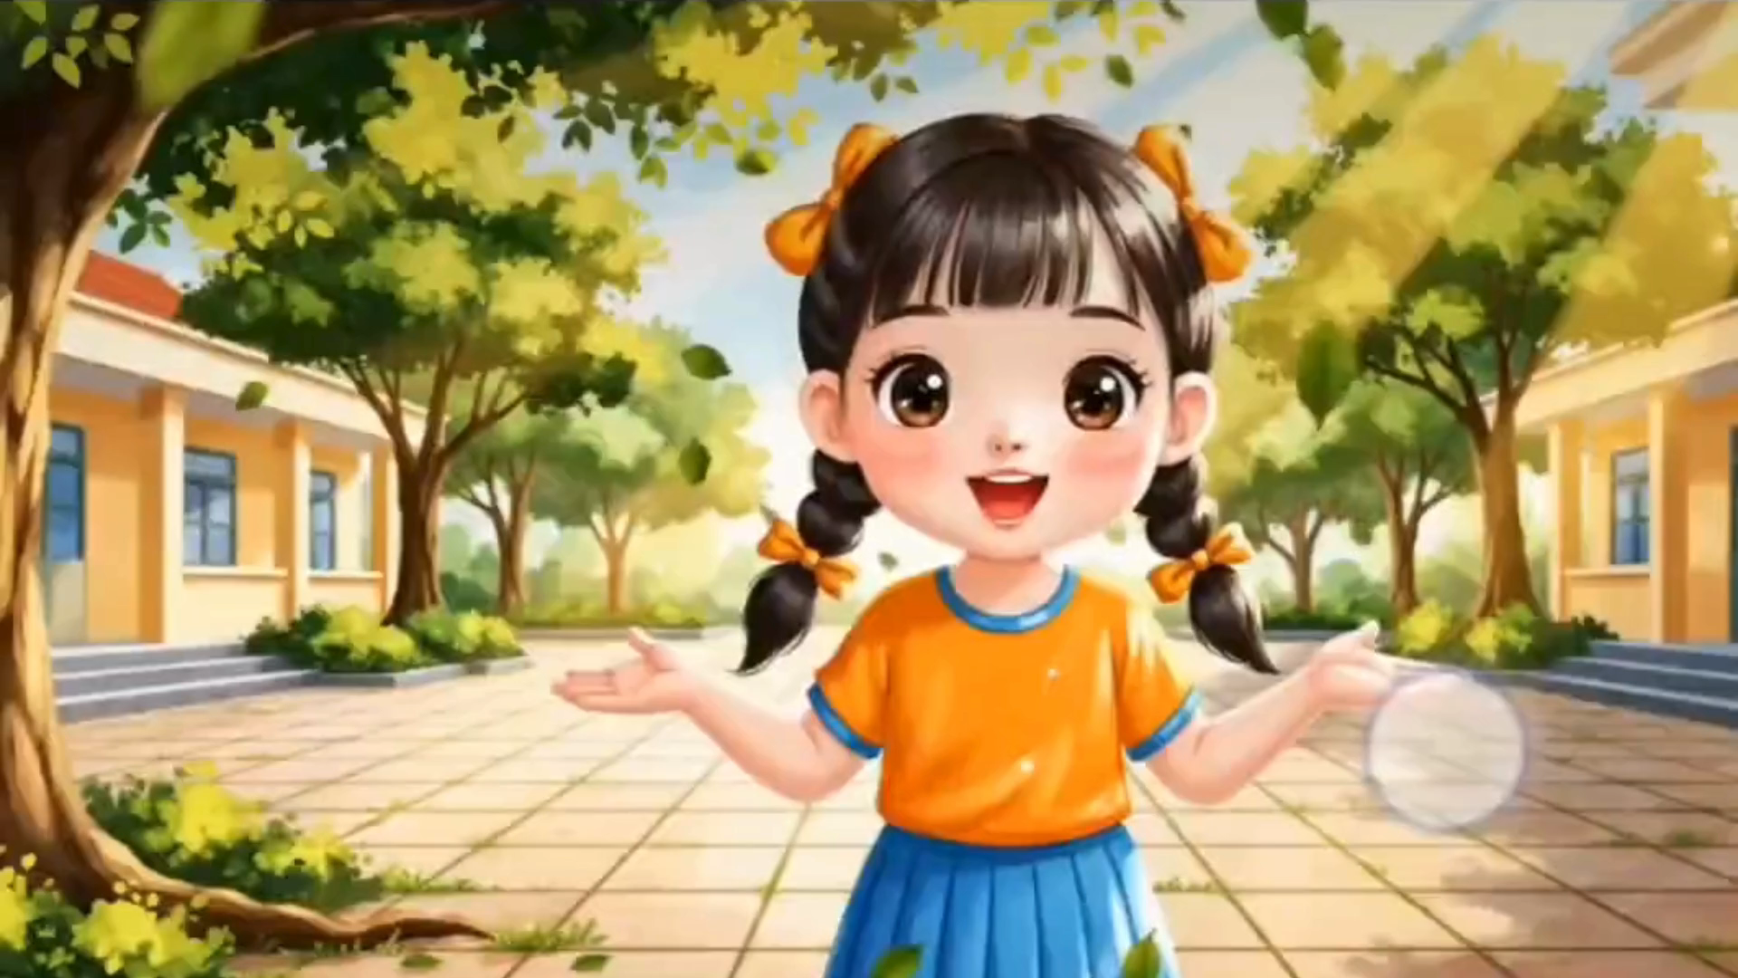

Slide 10
Trang trí mũ tặng chú bộ đội

Slide 11
Cảm ơn các cô giáo đã về dự!

